Slide 1
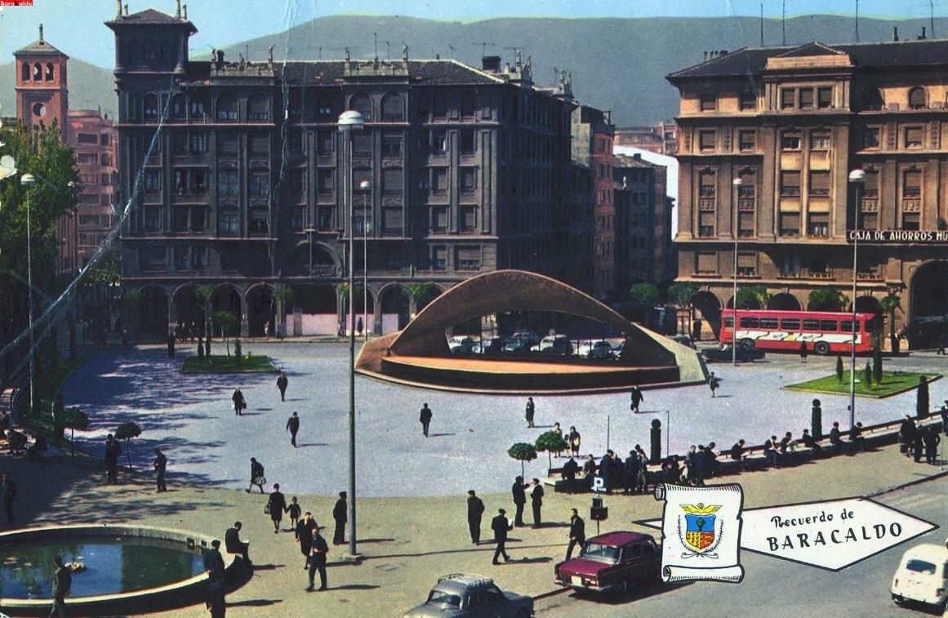



PLAZAS DE BARAKALDO
Aimar Rico Ruiz
Paúles 2010

Slide 2
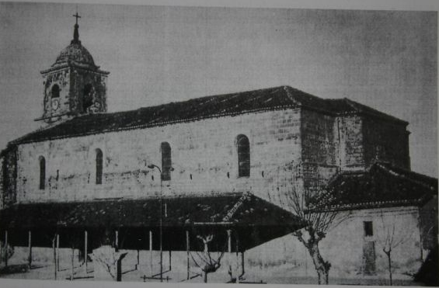
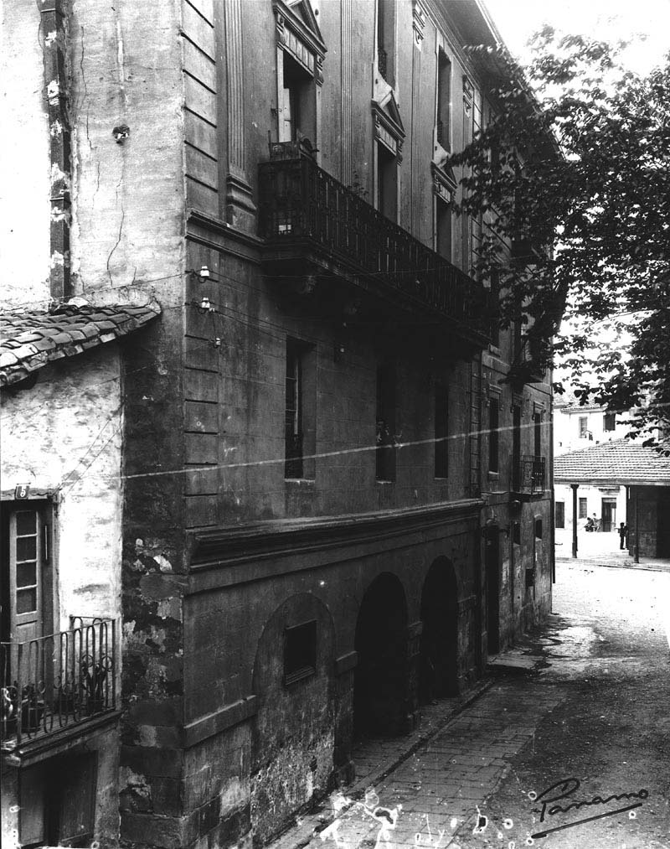
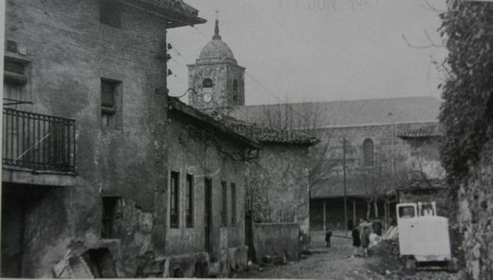
Plaza de San Vicente
- ANTIGUA -
La plaza ha destacado por ser el origen de la ciudad de Barakaldo. En ella, desde al menos 1322, hay una iglesia: la «iglesia matriz», edificada en el siglo XII y reedificada en el año 1622, siendo de estilo gótico-clasicista con torres renacentistas. Por otro lado, destaca el Ayuntamiento que fue edificado en la plaza en 1879. Por último, la existencia de una fuente que en un principio estaba situada al lado del cementerio (éste estaba detrás de la iglesia).

Slide 3
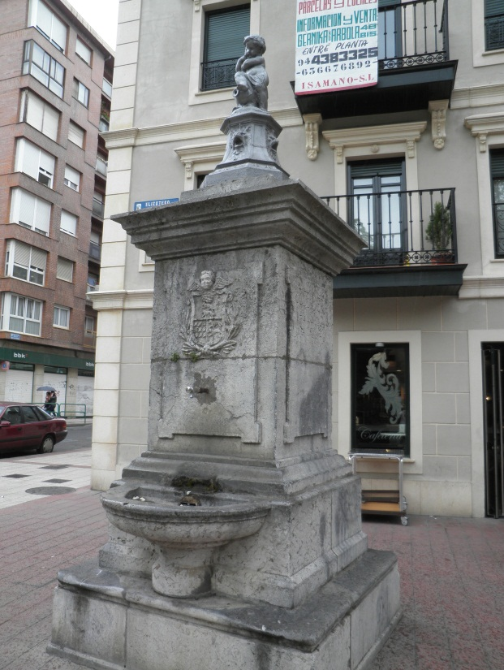
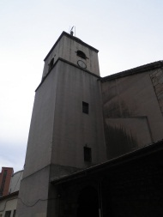
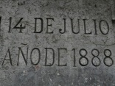
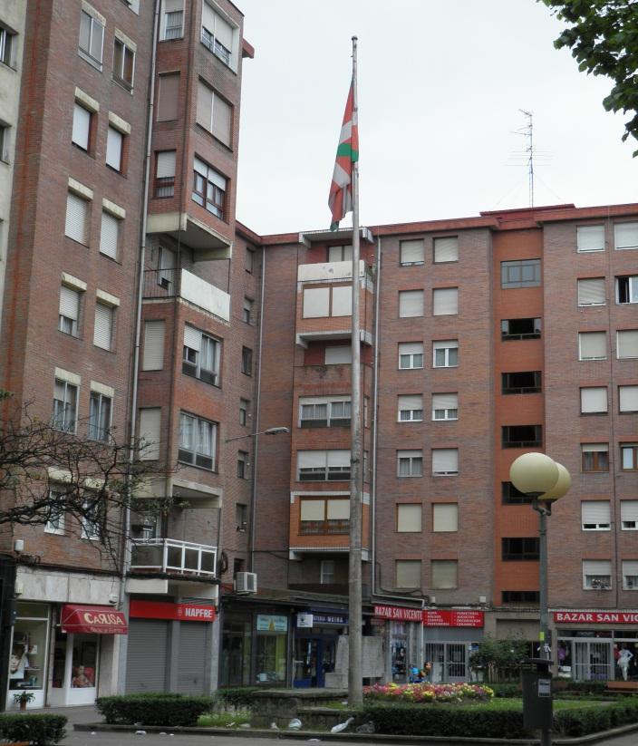
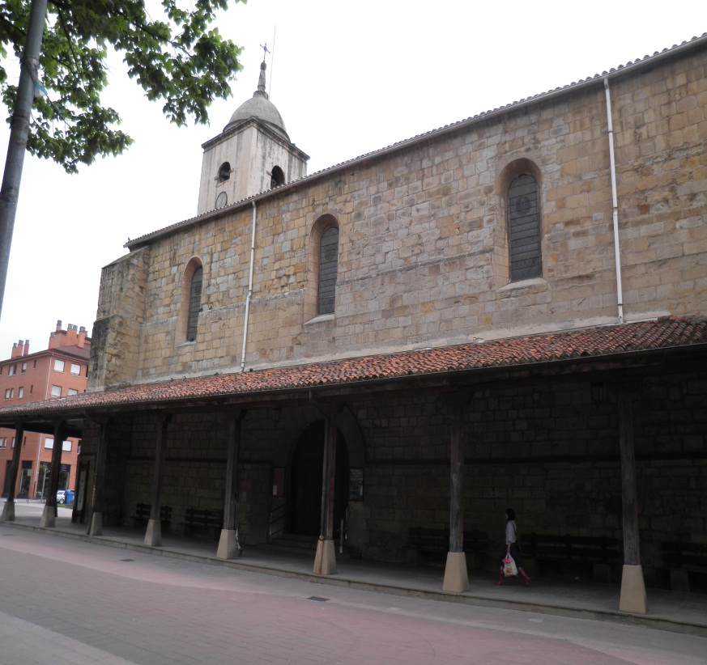
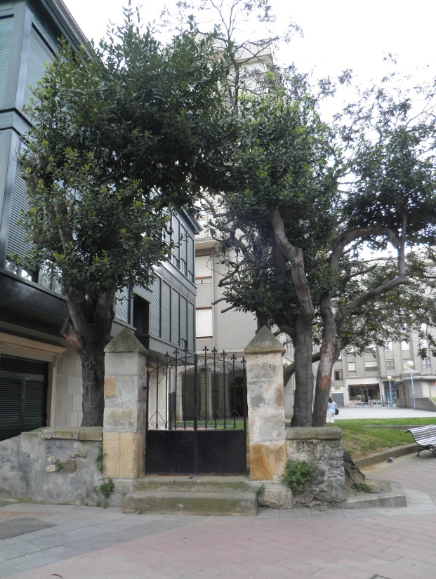
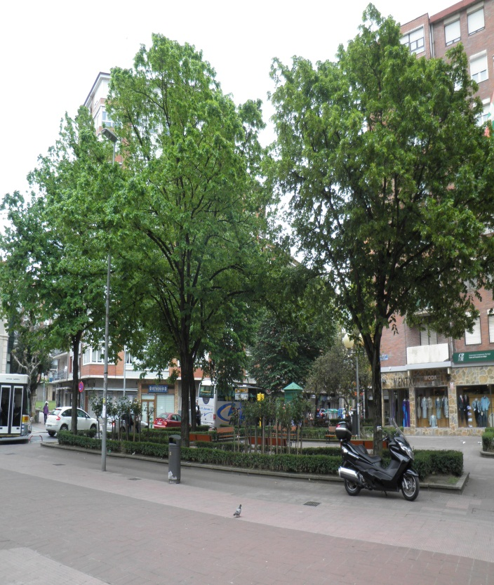
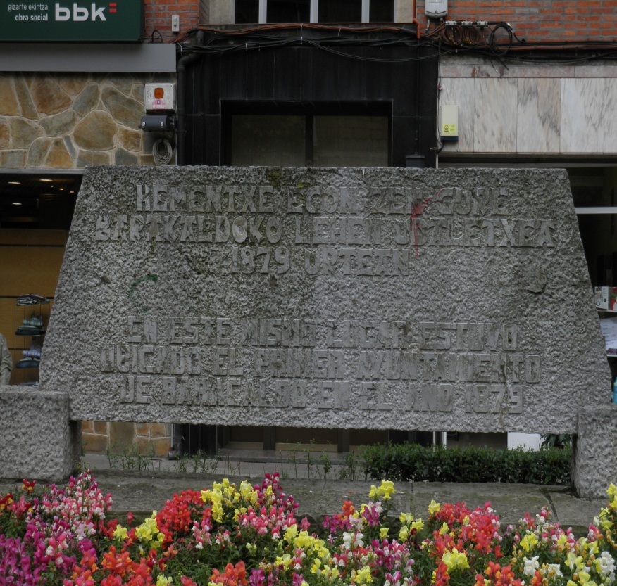
Plaza de San Vicente
- ACTUAL -
Emplazamiento: situado en lo alto de una pequeña colina, está rodeado por los barrios de Arteagabeitia, Bagatza y el centro moderno de Barakaldo (Monumento - los Fueros).
Forma: rectangular, con cinco salidas, peatonal, exceptuando una carretera.
Construcciones importantes: la iglesia y la fuente.
Alrededores:
Parque de San Vicente, que perteneció a AHV
Cementerio de Barakaldo
La Ciudad Deportiva
El parque botánico
La casa de cultura
Viviendas: la mayoría de ellas con fachada de ladrillo y de 7 pisos.
Comercio: la mayoría son bares pero también hay un cajero, varias tiendas de ropa, administración de lotería.
Transporte público: Bizkaibus y Kbus.
Otros: hay un parque infantil cerca y no hay recogida neumática de basura.
Jardines: pequeños jardines que tienen arbustos, rosales, flores y árboles. Destacan tres árboles viejos y la no presencia del antiguo chopo.

Slide 4
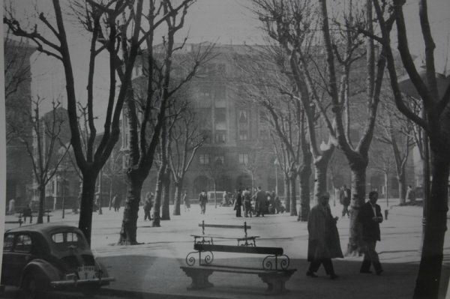
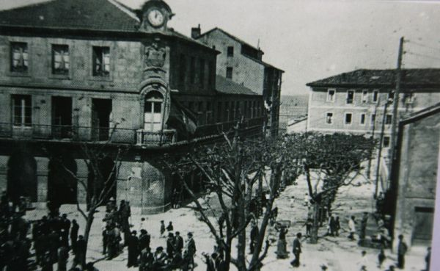
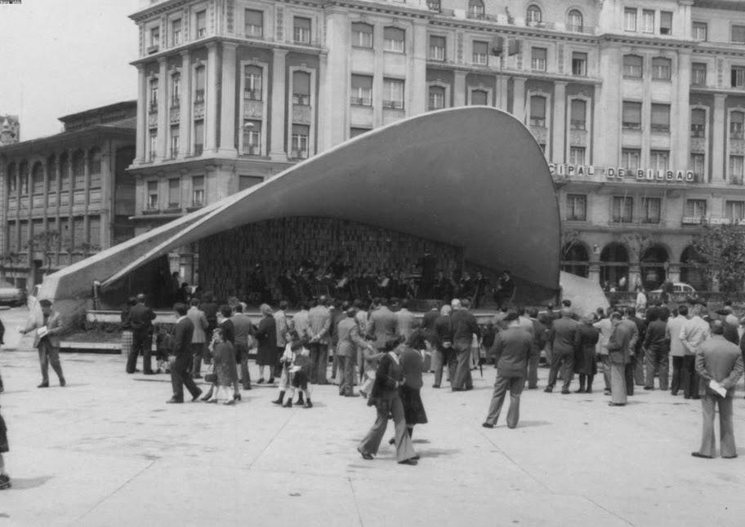
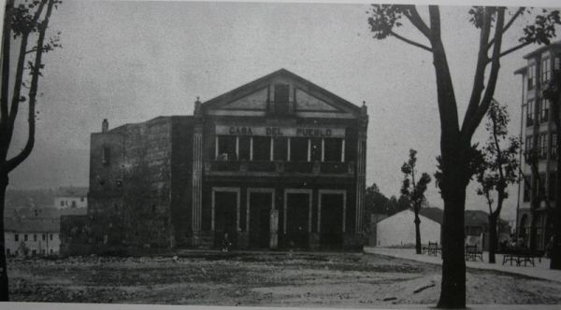
Plaza de los Fueros
- ANTIGUA -
También llamada Herriko Plaza.
En el solar que actualmente ocupa la BBK, se alzaba la Casa del Pueblo, sede de los socialistas; llama la atención en la imagen su fachada con aires de Ateneo (1925).
En 1929, se construye la Caja de Ahorros y se aprecia el quiosco de la plaza.
En 1954 cayó una de las mayores nevadas del siglo en Barakaldo.
Sobre los años 60 se edifica el ayuntamiento actual unos metros más atrás del antiguo (imagen de arriba a la derecha).
A finales de los años 60 se finaliza la remodelación de la plaza. El resultado fue la «Rana» (abajo a la derecha).
En 1980 tuvo lugar la última gran nevada.

Slide 5
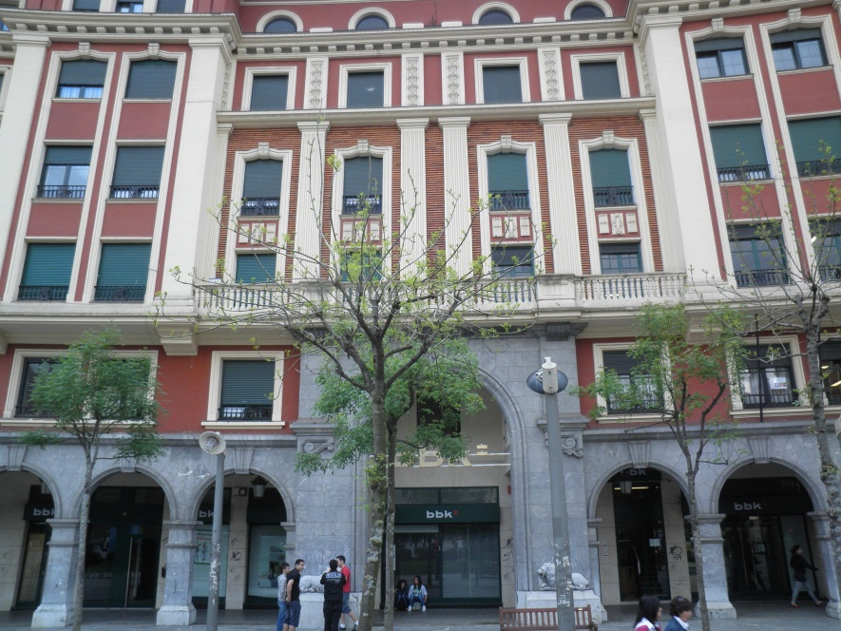
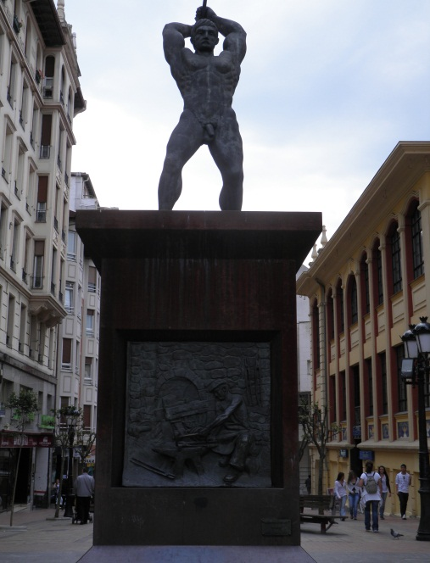
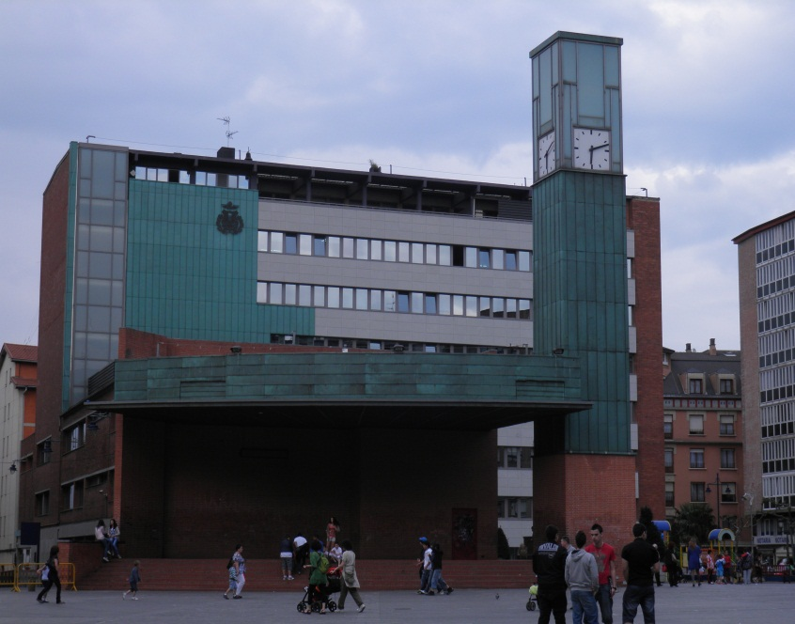
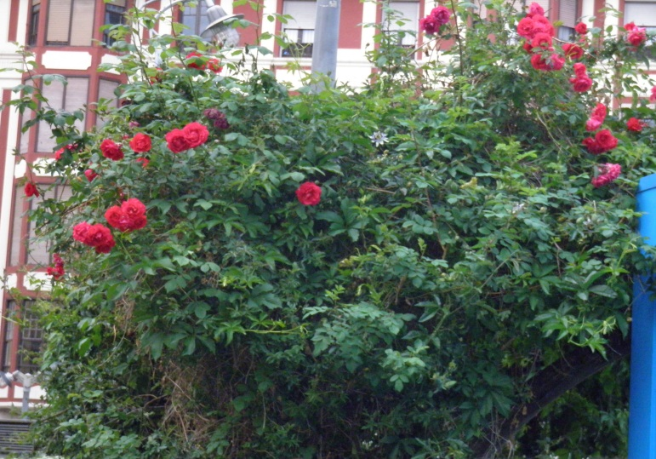
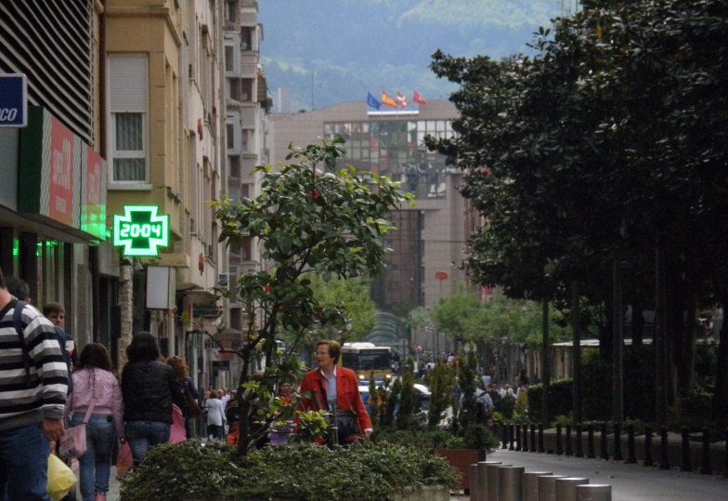
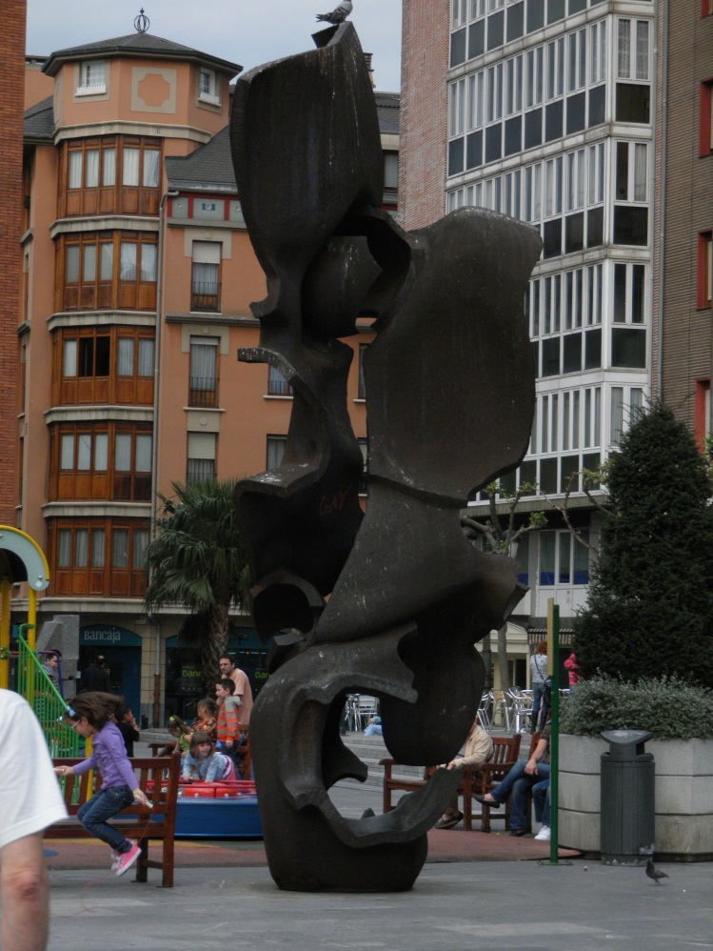
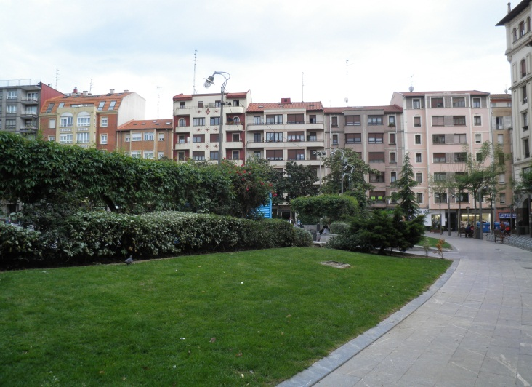
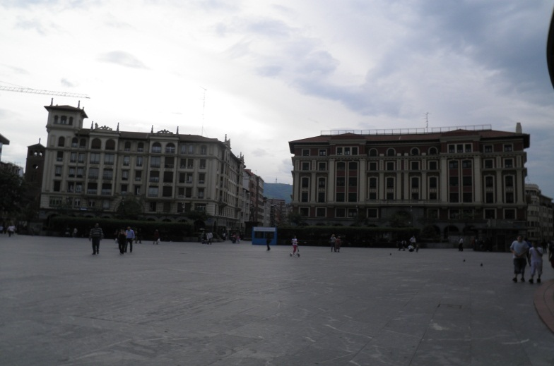
Plaza de los Fueros
- ACTUAL -
Emplazamiento: situada en el centro de Barakaldo, está rodeado por los barrios Rontegi, Lasesarre, Zaballa y el Paseo de los Fueros.
Forma: semicircular (el edificio del ayuntamiento lo desfigura), con 6 salidas.
Construcciones importantes: ayuntamiento (con el reloj), el monumento a la industria (Lucas Alcalde) , la Samotracia (Vicente Larrea) y el quiosco.
Alrededores:
Iglesia de San José
Teatro de Barakaldo
Mercado de Barakaldo (Mercado de Abastos)
Biblioteca General
Viviendas: de diferente fachada, año y tamaño (entre 4 y 6 pisos).
Comercios: numerosas entidades bancarias (BBK, Santander…), algún supermercado, el Bulevar, algún bar…
Transportes públicos: Bizkaibus
Otros: hay un parque infantil y recogida neumática de basura.
Jardines: árboles que bordean el paseo de los Fueros y jardines con flores y trepadoras detrás de los asientos de enfrente de la BBK.

Slide 6
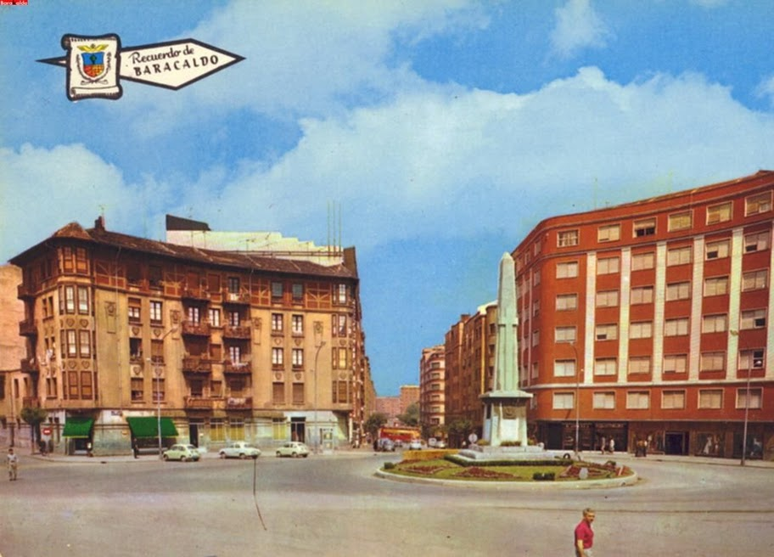
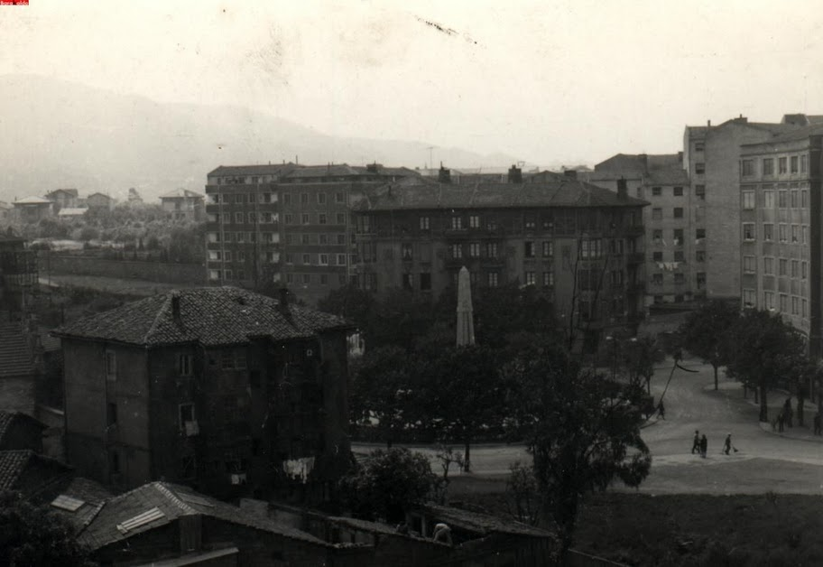
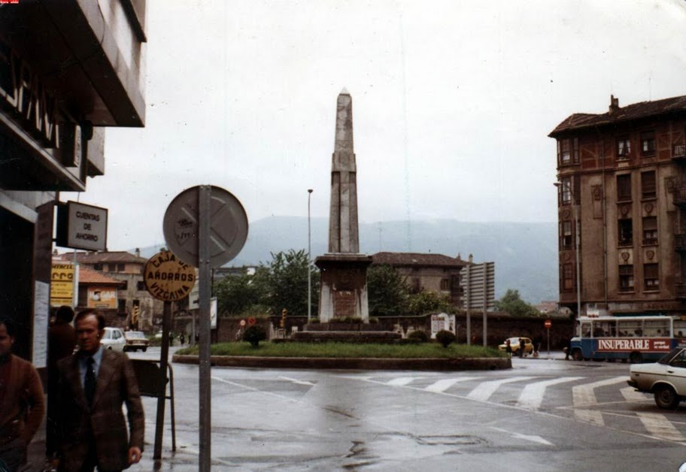
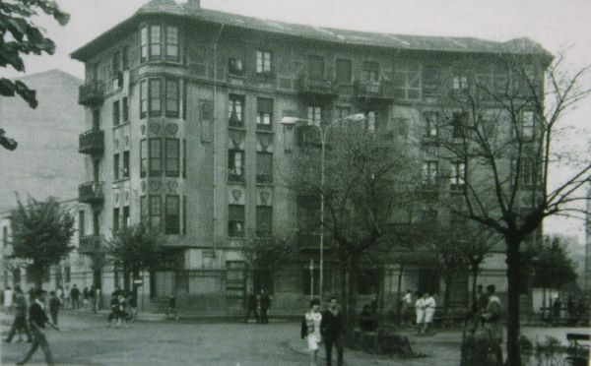
Plaza Bide Onera
- ANTIGUA -
La plaza Bide Onera o El Monumento viene bien por el nombre del edificio de «La cooperativa La Cruz» (ahora Bide Onera) o bien por el monumento que antes se situaba en la mitad de la plaza.
Es el monumento a los caídos en la Guerra Civil .
Se colocó en 1939 en recuerdo a los muertos del ejército de Franco; desaparece en 1980.
Hace unos años se derribó el colegio Landaburu para edificar nuevas viviendas.
Por último, el Palacio de Justicia. Tiene influencia en las siguientes ciudades: Abanto y Zierbena, Alonsótegui, Barakaldo, Muskiz, Ortuella, Portugalete, Santurtzi, Sestao y Valle de Trápaga.

Slide 7
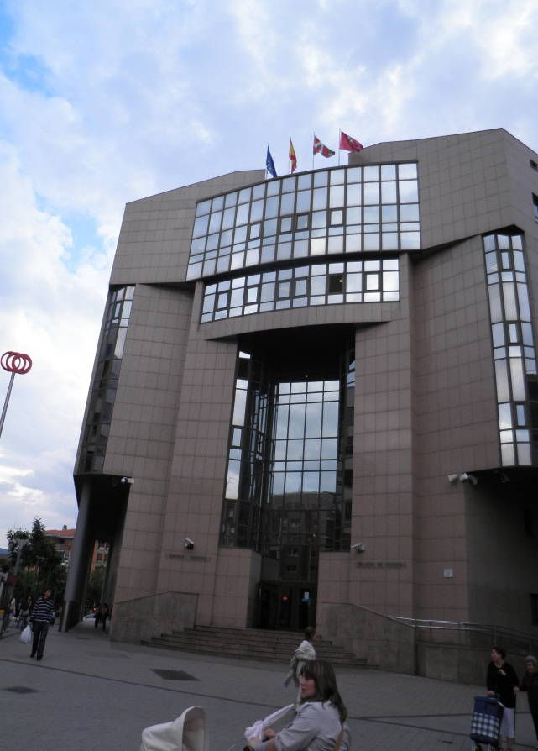
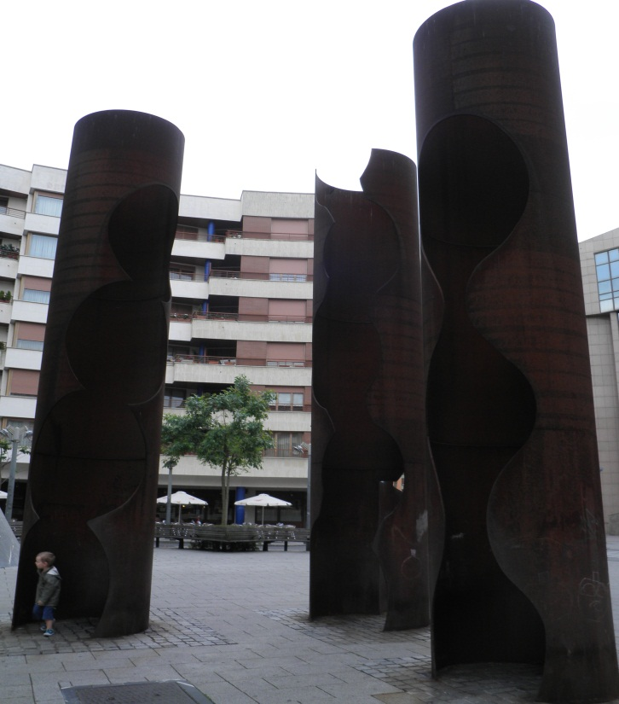
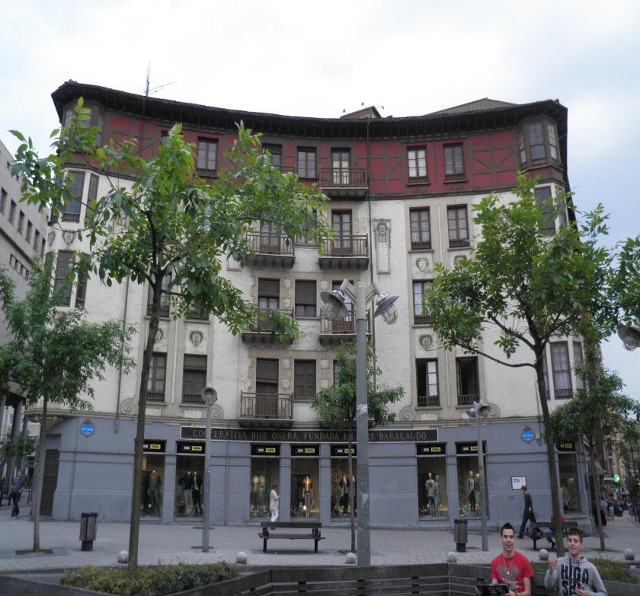
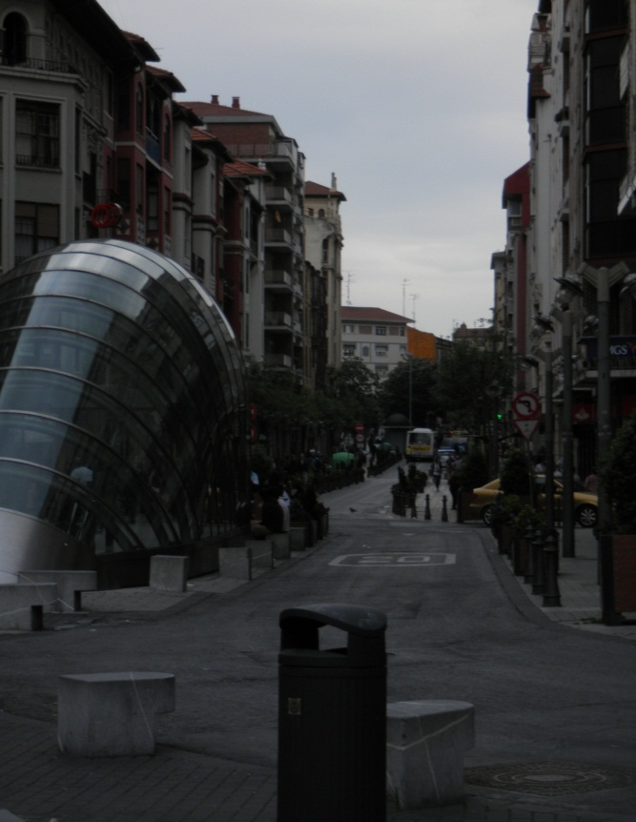
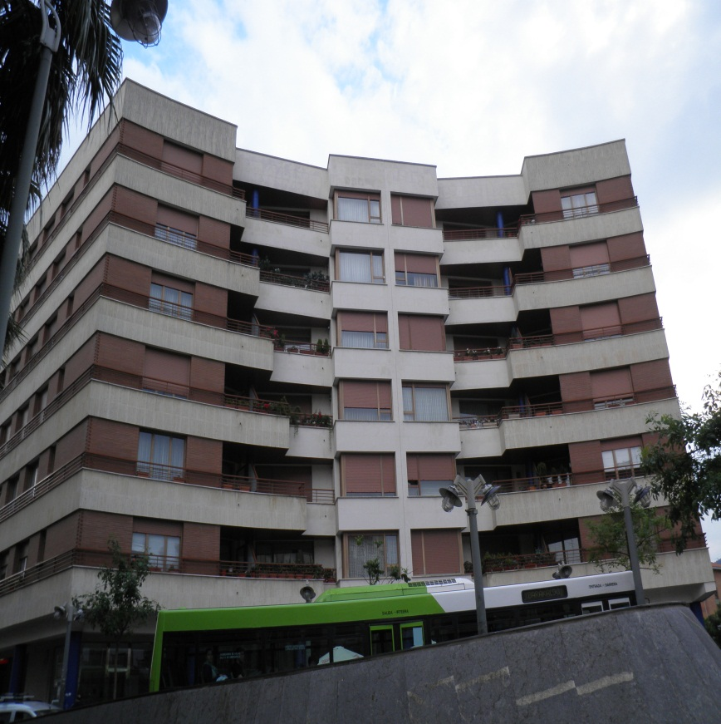
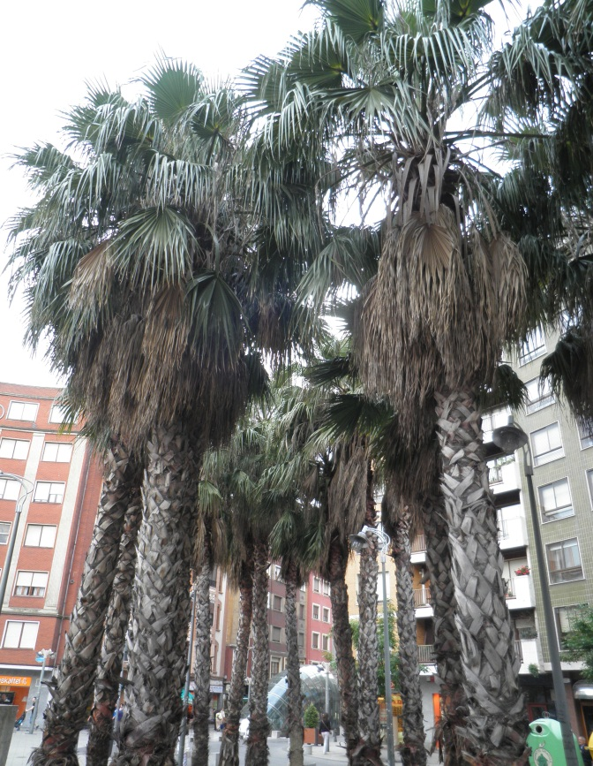
Plaza Bide Onera
- ACTUAL -
Emplazamiento: junto la Plaza de los Fueros, en el centro de Barakaldo. De ella nacen impotantes calles como la Avenida de la Libertad, el Paseo de los Fueros y Florida (entrada a Barakaldo centro).
Forma: circular, con cinco salidas, haciendo una «s» divide la plaza una de las carreteras más importantes de la ciudad.
Construcciones importantes: Palacio de Justicia, la Bide Onera, la boca del metro (Norman Foster) y las chimeneas (monumentos de Agustín Ibarrola).
Alrededores:
Euskaltegi municipal (Habe), antes sede de las juventudes vascas.
El parque de las esculturas.
Viviendas: modernas y de media edad, todas tienen 6 pisos como máximo.
Comercio: tres bares, Euskaltel, tienda de zapatos y de accesorios para bebes, General Óptica, comercio de muebles, un quiosco…
Transporte público: Metro Bilbao (parada Barakaldo) y Bizkaibus (en el paseo de los Fueros).
Otros: no hay parque infantil, ni recogida neumática de basura.
Jardines: curiosas palmeras, árboles y tiestos con arbustos y flores.

Slide 8
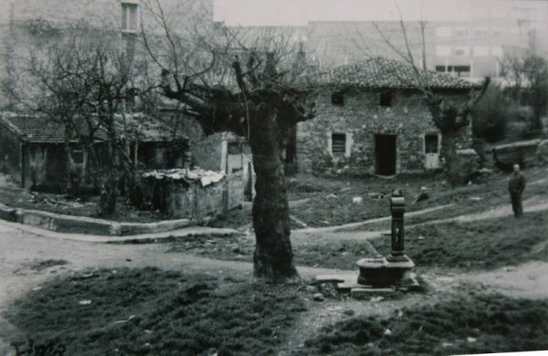
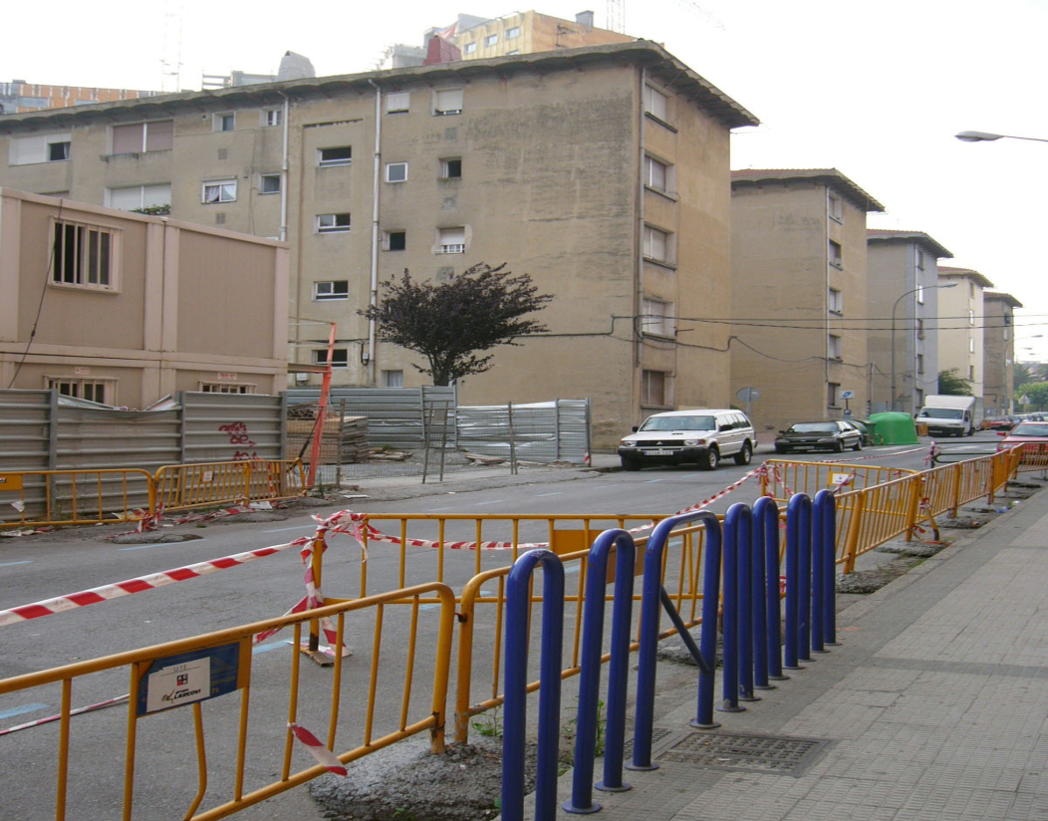
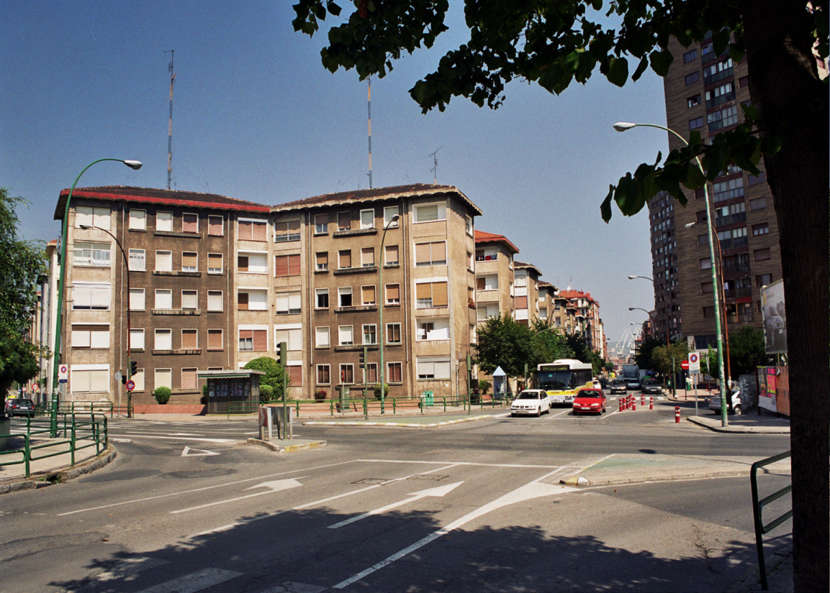
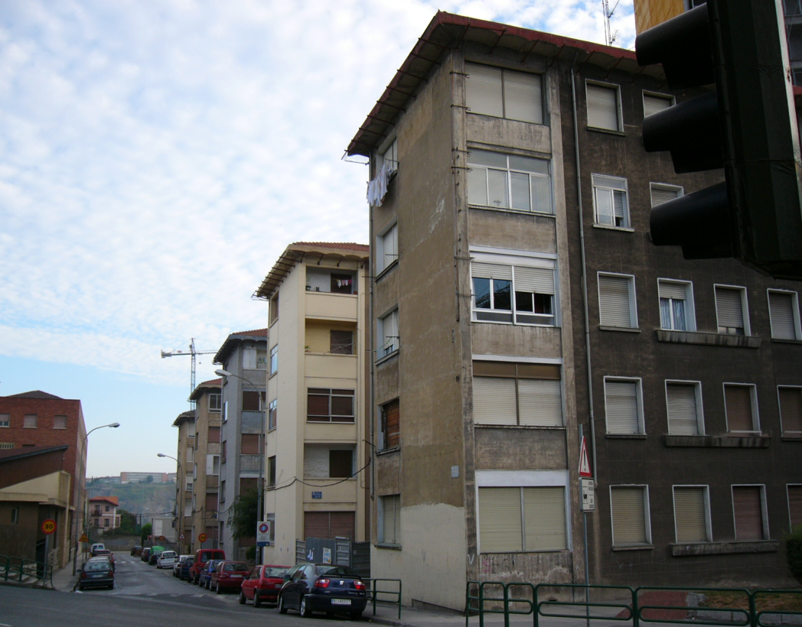
Plaza de Beurko
- ANTIGUA -
Las primeras noticias de este barrio surgen en los siglos XV-XVI.
Existen varias fogueraciones (recuento de casas): 1704, 1745 y 1796.
Previamente a lo que actualmente podemos llamar plaza, había viviendas obreras construidas en 1950; estaban distribuidos en tres bloques, eran sencillos y estaban enfermos (aluminosis, es decir, cemento defectuoso).
Estas viviendas se edificaron rápidamente para satisfacer la creciente demanda de los obreros.
Debido a esta enfermedad fueron derribados (dos de los tres bloques) en fases (2005 y 2008). Así comienza la construcción de los grandes edificios que podemos contemplar actualmente.

Slide 9
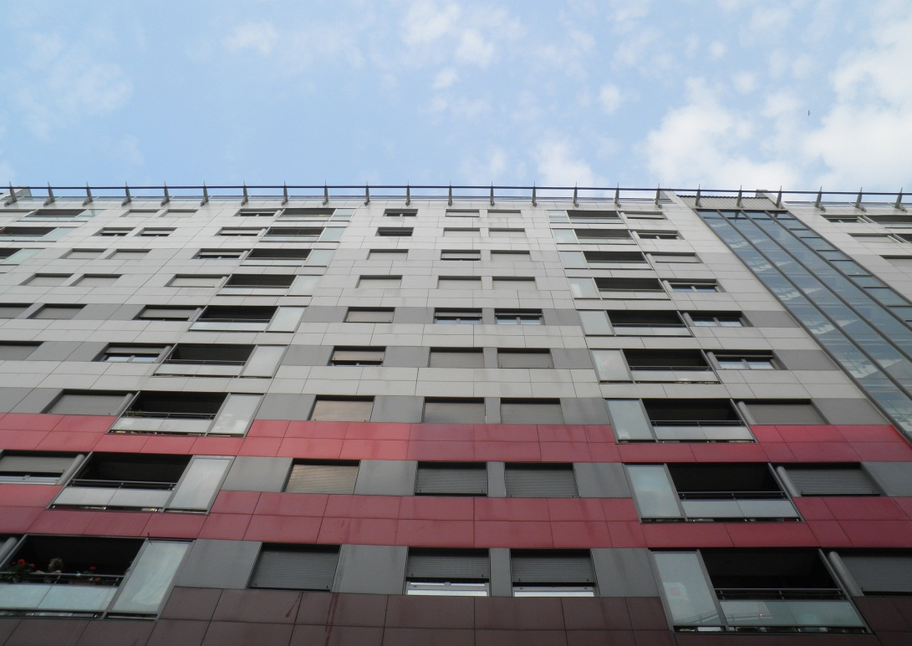
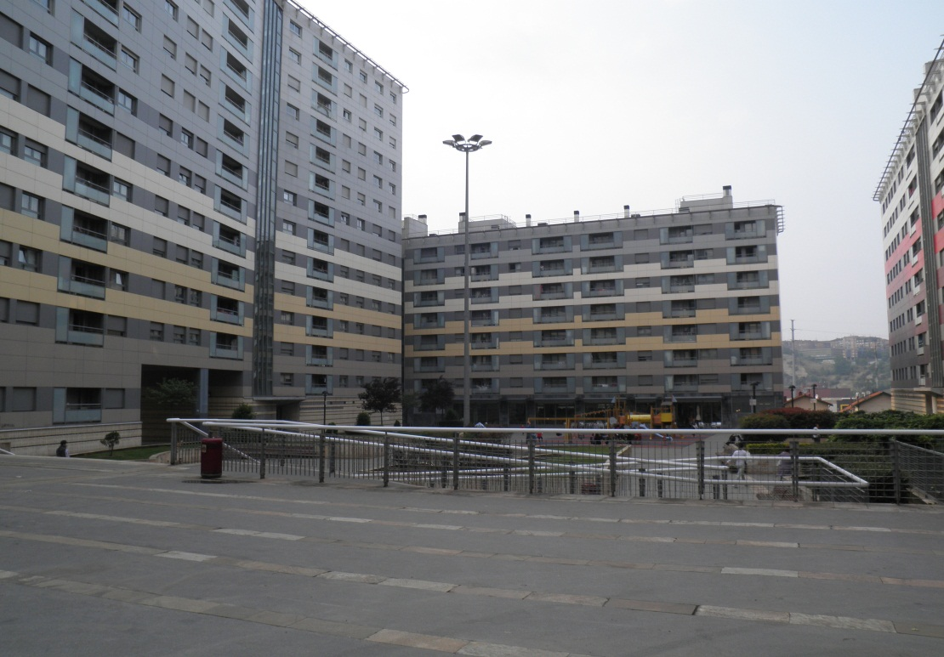
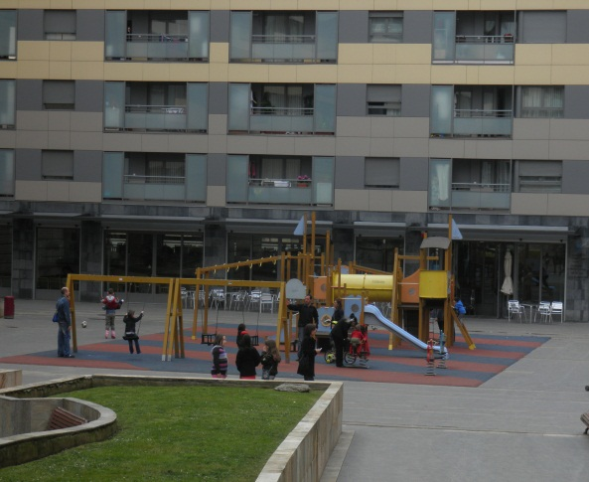
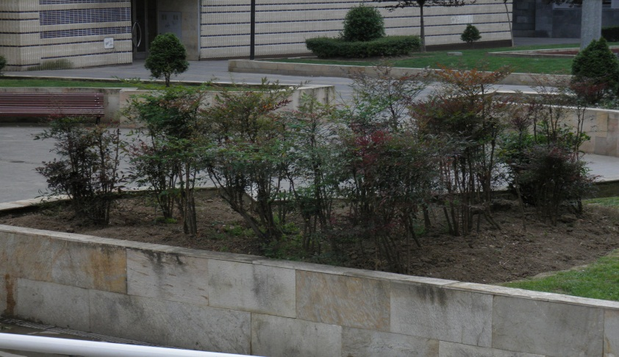
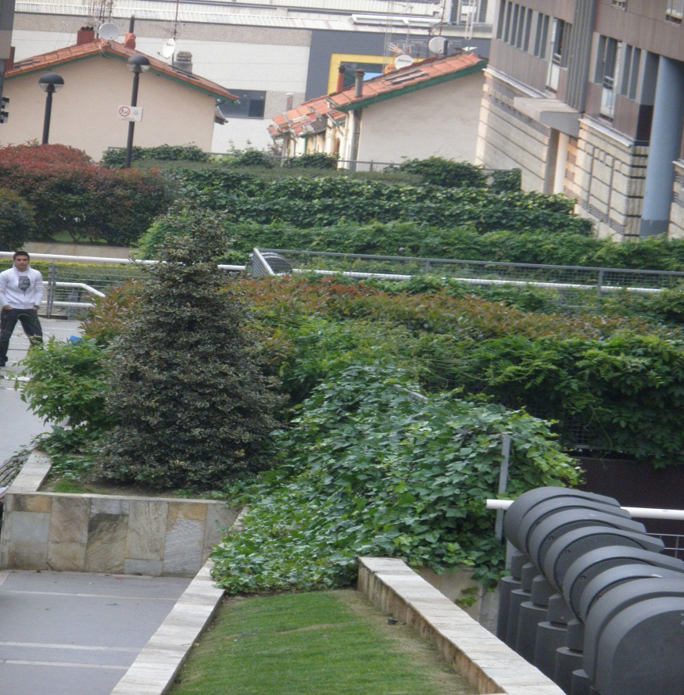
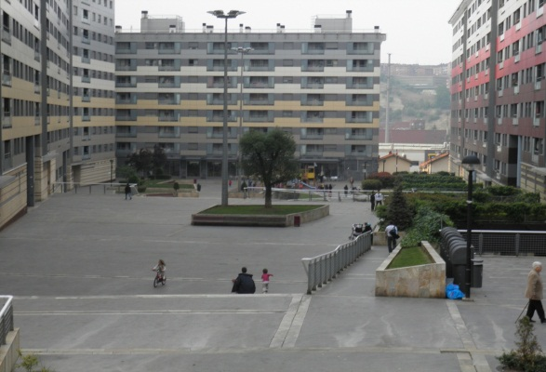
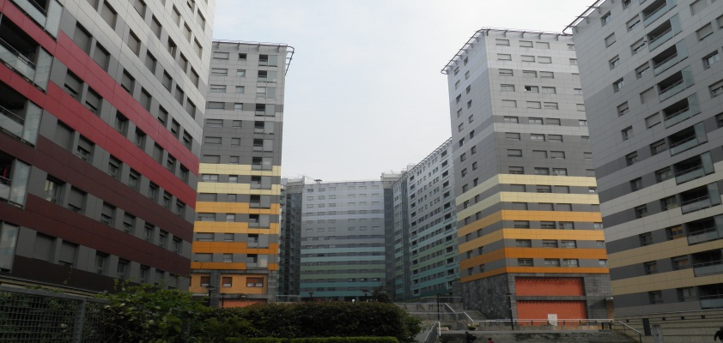
Plaza de Beurko
- ACTUAL -
Emplazamiento: en la zona noreste de Barakaldo, cerca del río Galindo.
Forma: rectangular (la plaza de abajo), casi triangular (la de arriba).
Construcciones importantes: en la plaza ninguna.
Alrededores:
Colegio San Vicente de Paúl Ikastetxea
Colegio de Beurko
UPV (Minas)
Iglesia de Santa Teresa de Jesús
Bidegorri Dolores Ibarruri
Casa torre de Beurko
Viviendas: modernas, con pocos años, de entre 13 y 14 pisos
Comercio: escaso, dos bares, alguna entidad bancaria (por detrás), supermercado y la residencia/cafetería de ancianos.
Transporte público: Kbus y Bizkaibus (Avenida Miranda).
Otros: hay dos parques infantiles y recogida neumática de basura.
Jardines: pequeños jardines, con algún árbol y numerosos arbustos, plantas bajas y trepadoras.

Slide 10
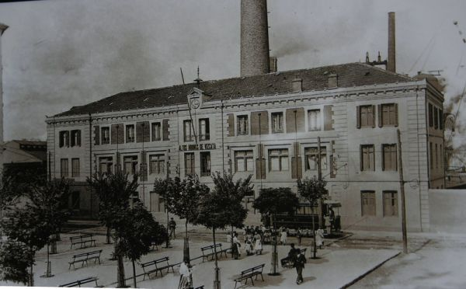
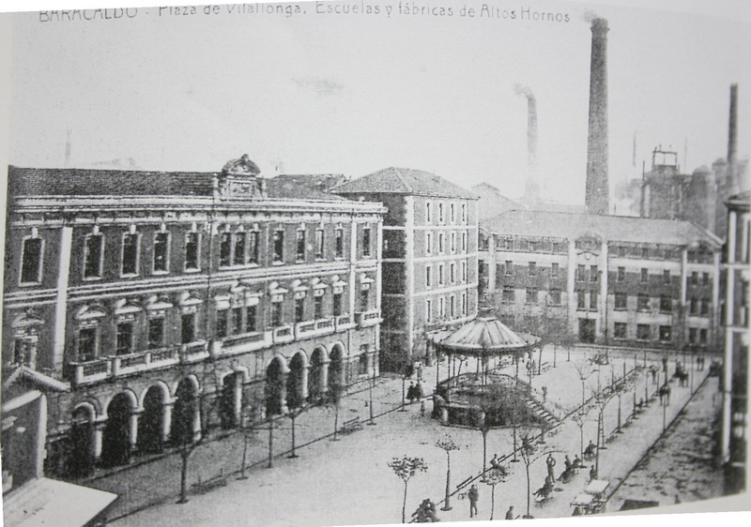
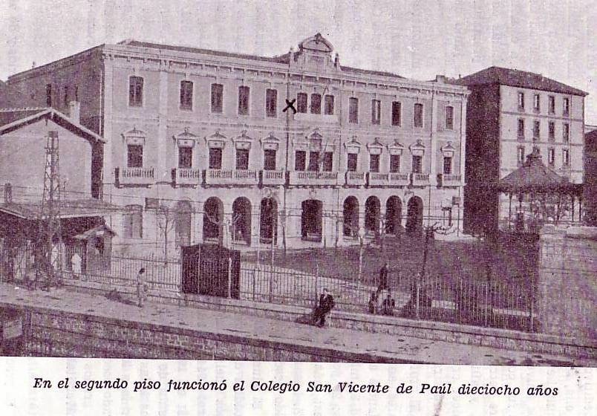
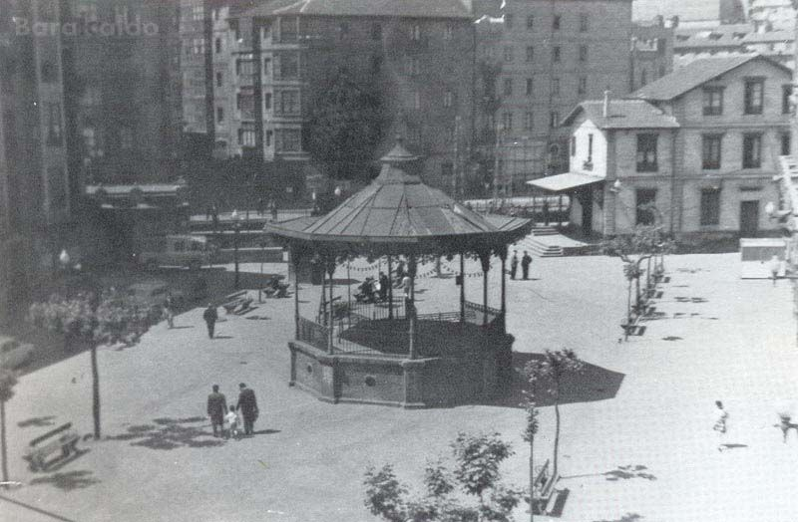
Plaza El Desierto
- ANTIGUA -
La plaza El Desierto, también llamada de RENFE, por estar (en el siglo XX y ahora) justo detrás de la actual estación de Adif, por donde transitaba el ferrocarril Bilbao-Santurtzi y, actualmente, los trenes de cercanías de Renfe Operadora. Hasta 1930 no existió ningún paso subterráneo que uniese la calle Murrieta y esta plaza, por lo que había que cruzar las vías. También recibió el nombre de «Plaza de Abajo» y «Plaza de Vilallonga».
En 1908, en esta plaza se podía localizar las Oficinas Generales de Altos Hornos de Vizcaya (AHV), una de las mayores empresas industriales del país.
Al lado de la estación se ubicaba el antiguo colegio de San Vicente de Paúl.
Actualmente la plaza no tiene ningún parecido.

Slide 11
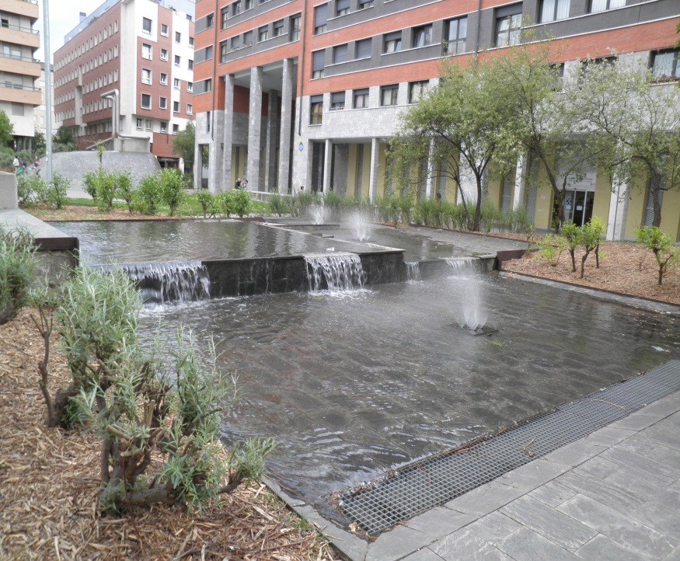








Plaza de El Desierto
- ACTUAL -
Emplazamiento: en la periferia de la ciudad, en el Urban-Galindo.
Forma: cuadrada tirando a rectangular, con múltiples salidas entre los soportales.
Construcciones importantes: la estación de tren, lo demás es reciente.
Alrededores:
Estación de tren
Edificio Ilgner, edificio de transformación eléctrica construido en 1926 que servía a las instalaciones de AHV, ahora sede del CEDEMI (Centro de Desarrollo Empresarial de la Margen Izquierda).
Casco histórico de Barakaldo.
Campo de fútbol Lasesarre.
Puente Rontegi.
Viviendas: modernas, con pocos años, de 6 pisos.
Comercio: bares, alguna entidad bancaria, un ambulatorio de Osakidetza y alguna tienda aislada.
Transporte público: Renfe Cercanías, Bizkaibus (parada la Estación).
Otros: hay un parque infantil y recogida neumática de basura.
Jardines: toda la plaza es un jardín. Con raras cuestas que acaban en mirador y barandillas en forma de tubo (caracteriza a AHV), hay árboles, flores y arbustos. También existen fuentes que forman unos arroyos (con fondo de piedra) que terminan en pequeñas piscinas. La plaza está dividida en cuatro jardines que son iguales entre ellos.

Slide 12

Las fotos antiguas las he obtenido de diferentes webs de Internet.
Las fotos actuales las he sacado esta Semana Santa junto con Sergio Piñeiro y Asier Balbás.
La información de las plazas antiguas las he obtenido de www.ezagutubarakaldo.net y pie de fotos.
FIN
Revisado por Mitxel Olabuenaga

